Slide 1
Autoencoder-based experiments on Hungarian words
Géza Velkey
Judit Ács

Slide 2
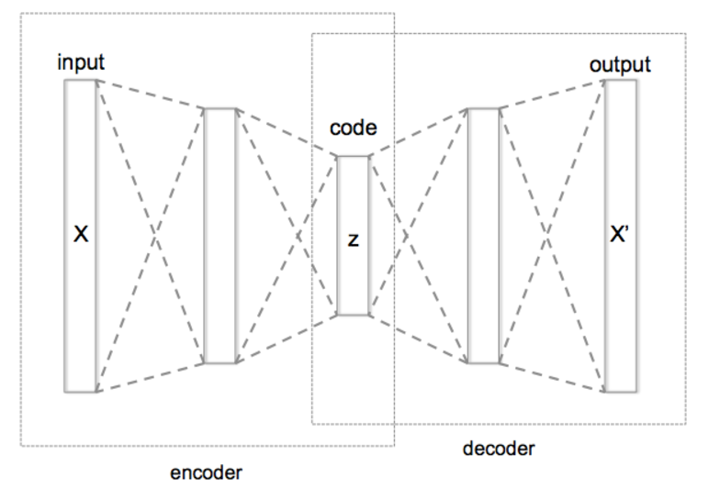
Basic Autoencoder Architecture

Slide 3
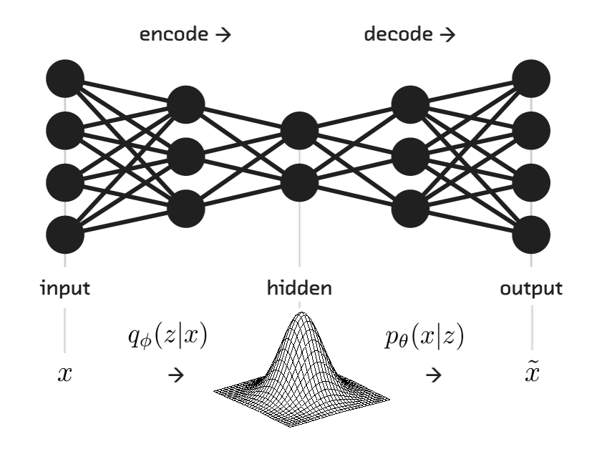
Variational Autoencoder Architecture

Slide 4
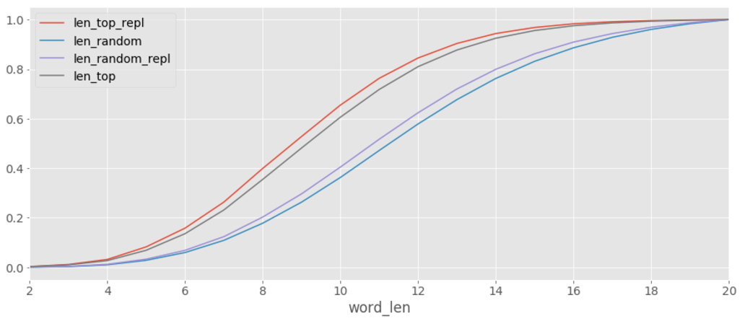
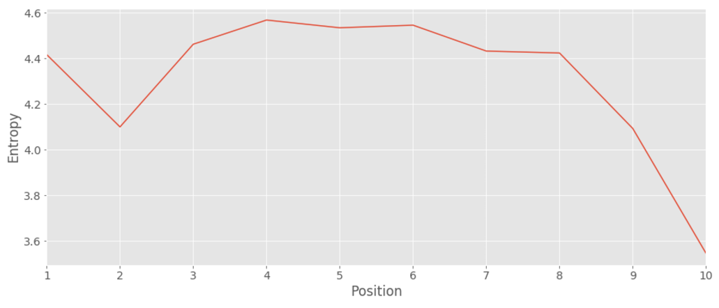
Data and Preprocessing
Input words: MNSZ2 (The Hungarian Gigaword Corpus)
Maximum length: 20 (covers 96% of the corpus)
Digraph-based experiments
Input/Output size depends on the alphabet length

Slide 5
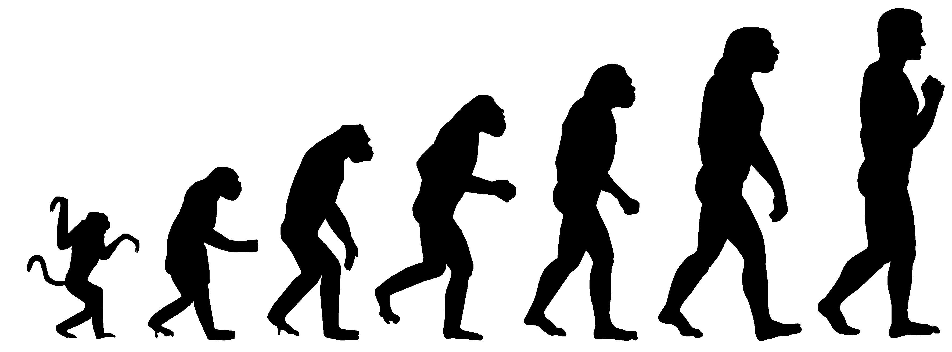
Evolution algorithm
A generation:
Select the best individuals
Mutate a fraction of the population
Marry random pairs, and create a child
Randomly select from the rest of the population
Kill the rest of the population, keep only the previously mentioned individuals, and their children
Much faster than the exhaustive search!

Slide 6
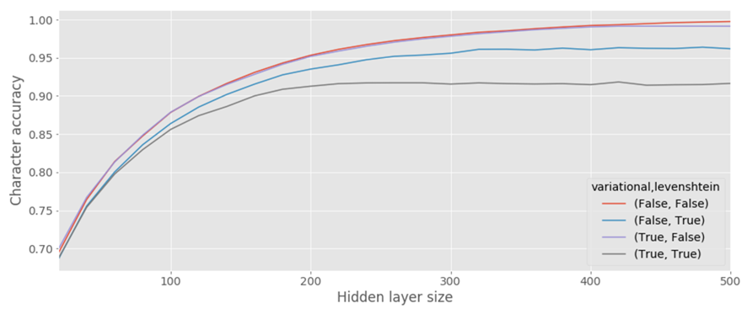
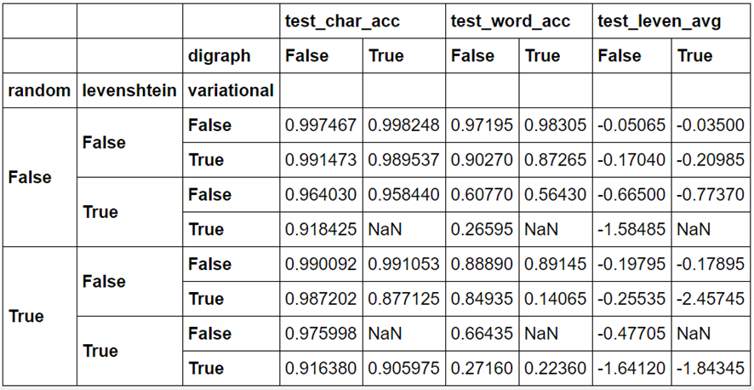
Results

Slide 7
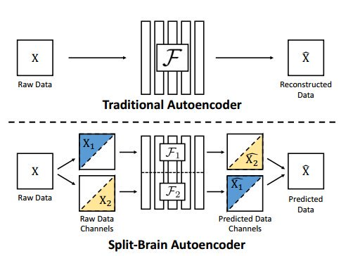
Split-Brain Autoencoder Architecture

Slide 8
Even-odd position-segmented words
original (merged) | reconstructed
túlhaladt | talhatatt
túlhaladt | súlhaladó
újdonságának | úldontásában
újdonságának | ajkosságának
akkus | aikos
akkus | okjuk
tokozásban | takozással
tokozásban | korolásban
kezdhettem | kszehettek
kezdhettem | mendtettem
vásárnak | vasárbak
vásárnak | tárásnak
járnak-kelnek | jereat-meknek
járnak-kelnek | válnakekeltek
source | target
f_r_i | _é_f_
_é_f_ | f_r_i
m_n_e_k_ | _i_d_n_i
_i_d_n_i | m_n_e_k_
e_s_s_r_a_ | _l_ő_o_b_n
_l_ő_o_b_n | e_s_s_r_a_
e_e_é_e_ | _s_t_b_n
_s_t_b_n | e_e_é_e_

Slide 9
Consonant-vowel segmented words
original (merged) | reconstructed
módjából | medjából
módjából | tórjáról
miskolcnak | meskelcnek
miskolcnak | kintontnak
minőségjavító | menisegjeveti
minőségjavító | kilőtéltasító
miniSterelnökei | meniSterelnikai
miniSterelnökei | kikinterettölei
mikroökonómiai | mekraekenemiii
mikroökonómiai | kintoözolódiai
mikrobuSt | mekrabéSt
mikrobuSt | kintonunk
source | target
b_v_l_s_b_n | _ő_ü_é_é_e_
_ő_ü_é_é_e_ | b_v_l_s_b_n
b_rz_ng | _o__o__
_o__o__ | b_rz_ng
b_rv_d_kr_l | _o__i_é__ő_

Slide 10
Neural segmentation
In: almáról
Out: almá+ról
Possible segmentations list:
a+lmáról
al+máról
alm+áról
almá+ról
almár+ól
almáró+l

Slide 11
Conclusion
Good for generative unsupervised learning
Seemingly useless for word compression
Split-Brain autoencoders perform weakly in NLP
Neural Network based segmentation could be used in later work

